Slide 1
Tuần 13 – Bài 3
Bàn tay cô giáo (tiết 4)
Từ có nghĩa giống nhau.
Câu hỏi – Dấu chấm hỏi.

Slide 2
1
Khởi động
2
Khám phá
3
Luyện tập
4
Củng cố

Slide 3
1
Khởi
động

Slide 4
HĐ
nhóm
đôi
Chia sẻ với bạn về
những cách gọi
người sinh ra mình.

Slide 5
2
Khám phá
Luyện tập

Slide 6
Bài
1
Đọc đoạn văn, tìm các cặp từ ngữ có nghĩa giống nhau.
Bình theo bố mẹ vào Đồng Tháp. Không bao lâu, Bình nhanh chóng biết được vịt xiêm là con ngan, củ mì là củ sắn, kẹo đậu phộng là kẹo lạc, muối mè là muối vừng,...
Yên Đan

Slide 7
Con ngan
Vịt xiêm

Slide 8
Củ sắn
！
Củ mì

Slide 9
Kẹo lạc
！
Kẹo đậu phộng

Slide 10
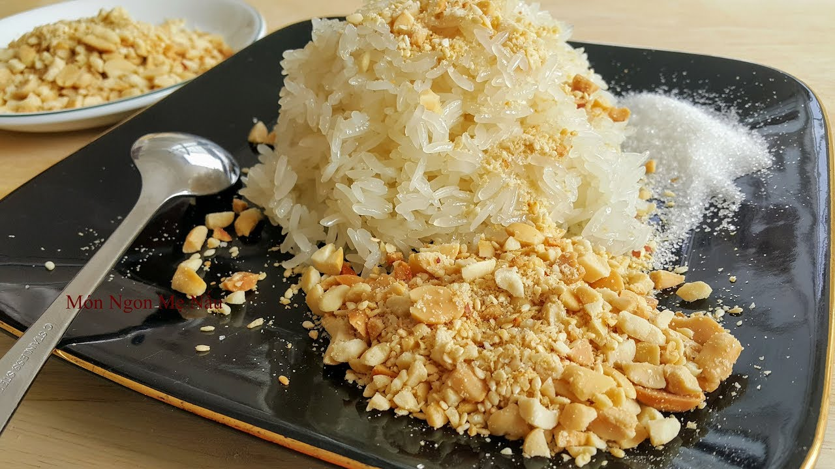
Muối vừng
！
Muối mè

Slide 11
VS
Đây là những cặp từ thể hiện ý nghĩa giống nhau hoặc tương đồng.

Slide 12
Bài
2
Tìm 1 - 2 từ ngữ có nghĩa giống với mỗi từ sau:

Slide 13
Mẹ: má, bầm, tía
Bố: ba, cha, thầy
Lớn: to, vĩ đại, khổng lồ
Đẹp: xinh, xinh đẹp, xinh xắn.

Slide 14
Tìm thêm một số cặp từ có nghĩa tương đồng hoặc giống nhau:
Trái = quả
Hổ = cọp = hùm
Khóm = dứa = thơm
Đất nước = tổ quốc
Cây bút = cây viết

Slide 15
Bài
3
Đặt 1- 2 câu có sử dụng từ ngữ ở bài tập 2.
Hoạt động cá nhân

Slide 16
Mẹ: Mẹ luôn chăm lo cho chúng em.
Má đưa chúng em tới trường.
Bố: Bố là bờ vai vững chắc của chúng con.
Ba dạy chúng em trồng cây.
Lớn: Chúng em đang lớn lên từng ngày.
Tiếng loa phát nhạc to quá!
Đẹp: Bầu trời hôm nay mới đẹp làm sao!
Mẹ
Bố
Lớn
Đẹp

Slide 17
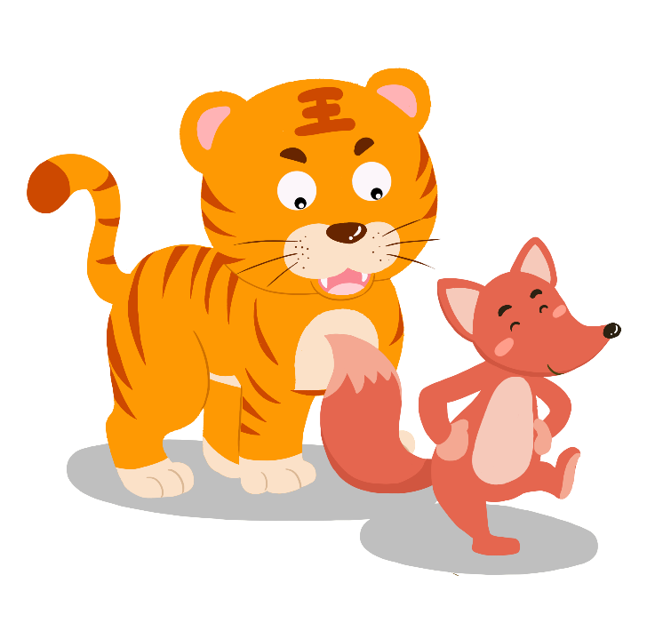
Bài
4
Tìm câu hỏi và từ ngữ dùng để hỏi có trong các đoạn văn sau:

Slide 18
a. Thầy hỏi:
- Con tên là gì?
- Thưa thầy, con là Lu-i Pa-xtơ ạ!
Theo Đức Hoài
Tìm câu hỏi, từ để hỏi

Slide 19
Từ để hỏi: là gì
Câu hỏi: Con tên là gì?

Slide 20
b. Em hỏi bố:
- Sao con không được quàng khăn như các anh chị hả bố?
Bố xoa đầu Nhi, âu yếm:
- Nếu chăm ngoan, lên lớp Ba, con sẽ được nhận phần thưởng đặc biệt này.
Nguyễn Thị Bích Ngọc
Tìm câu hỏi, từ để hỏi

Slide 21
Từ để hỏi: sao
Câu hỏi: Sao con không được quàng khăn như các anh chị hả bố?

Slide 22
3
Vận
dụng

Slide 23
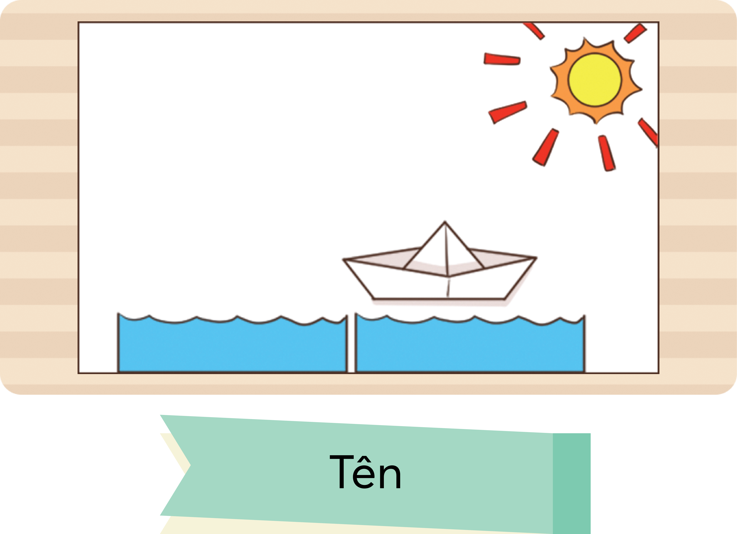
1. Đặt tên cho bức tranh của cô giáo trong bài thơ Bàn tay cô giáo.

Slide 24
！
Em tham khảo các tên sau:
Bức tranh diệu kì
Biển và nắng
Bình minh trên biển.

Slide 25
2. Giới thiệu bức tranh với người thân.

Slide 26
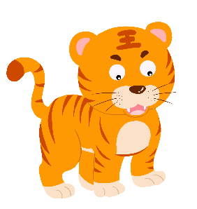
Bức tranh này được làm từ đôi bàn tay khéo léo và diệu kì của cô giáo. Bức tranh trông thật hài hòa về màu sắc với màu xanh của biển, màu vàng của ánh mặt trời và màu trắng của con thuyền trên biển. Điều đặc biệt, đây là bức tranh được cô tạo nên từ những tờ giấy. Vì vậy nó đẹp một cách đầy mới mẻ.

Slide 27
4
Dặn
dò

Slide 28
Xem lại bài
Chuẩn bị: Bài 4: Thứ bảy xanh

Slide 29
TIẾT HỌC KẾT THÚC
THE END
THANKS

